Slide 1
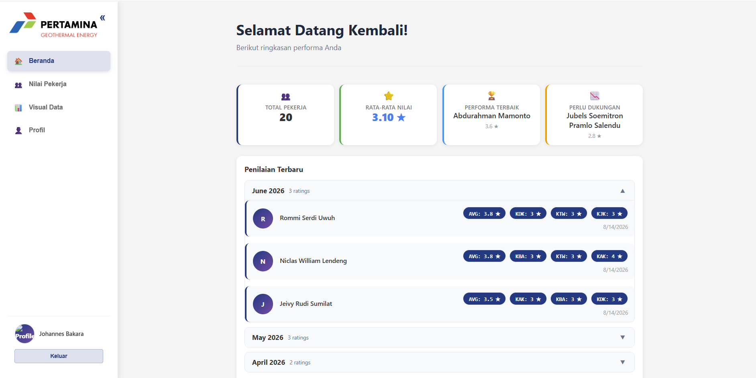
Ringkasan Kinerja Cleaning Service – September 2026
Ringkasan Kinerja Cleaning Service – Kumulatif
Diganti jadi <2.00 2 CS lihat detail
Jumlah CS
Diganti warna sesuai pembagian distribusi warna
Untuk tanggal,
14 Agt 2026, 10:50

Slide 2
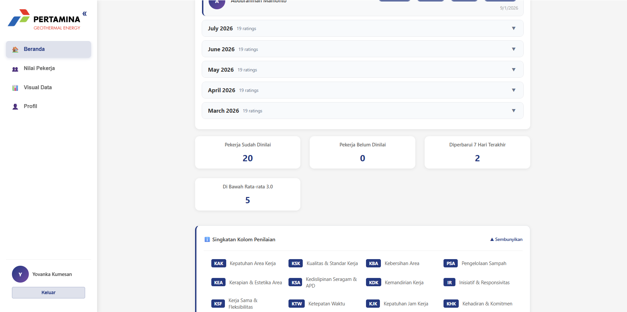
Ringkasan Kinerja Cleaning Service – September 2026
Ringkasan Kinerja Cleaning Service – Kumulatif
Diganti jadi <2.00 2 CS lihat detail
Dihapus aja
Diganti warna sesuai pembagian distribusi warna
Untuk tanggal,
14 Agt 2026, 10:50
Langsung menampilkan aja

Slide 3
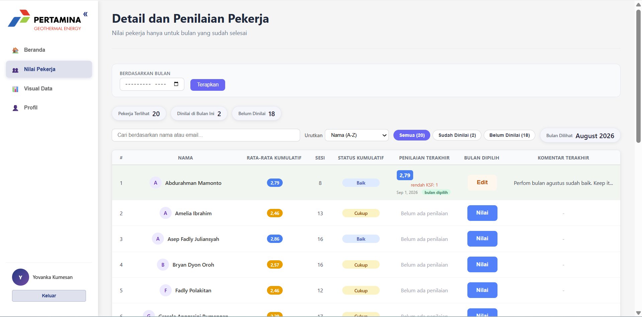

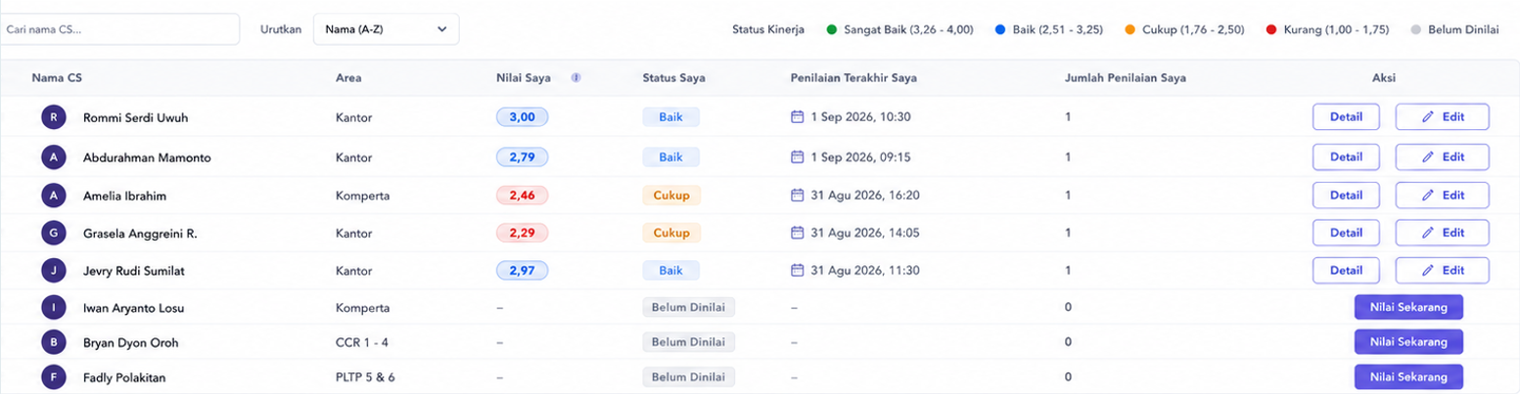

Bulan dilihat: pindah ke pojok kanna atas
Ganti judul Penilaian Kinerja
Rata-Rata Penilaian Saya
Total CS
Kumulatif Penilaian Saya
Penilaian Terakhir Saya
Penilaian Saya

Slide 4
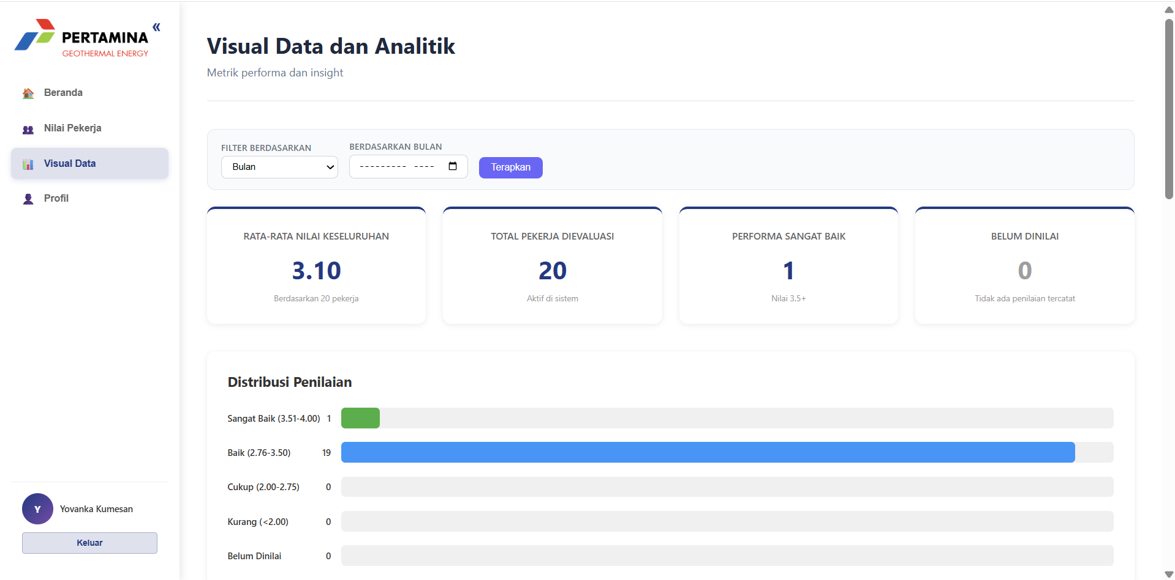

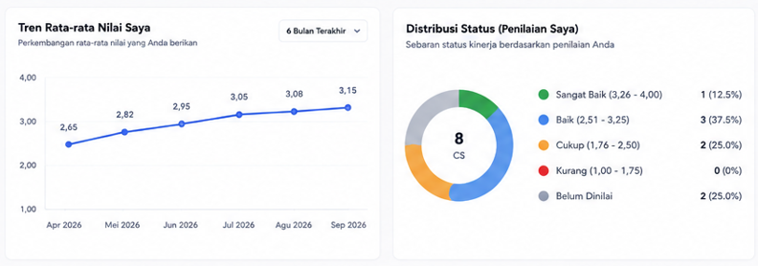
Filter: Penilaian Saya
Filter: Penilaian Pengawas
Filter: Penilaian Keseluruhan
Filter Bulan, Triwulan, Sama Pilih Bulan
Ganti judul Tracking Kinerja
Sudah Dinilai
15
Dari 20 Jumlah CS
Belum DInilai
5
Dari 20 Jumlah CS
Rata-Rata Penilaian Saya
3,10
Berdasarkan 20 CS
CS Perlu Pembinaan
2
Nilai <2.00 Lihat detail
15

Slide 5
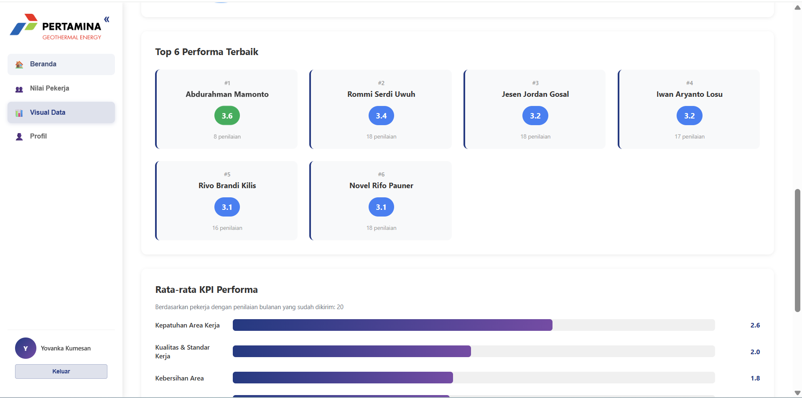
2 dibelakang koma
Lihat Peringkat Keseluruhan ->
Rata Rata Nilai Per Indikator
Ubah batang berdasarkan distribusi warna

Slide 6
Akun worker CS

Slide 7
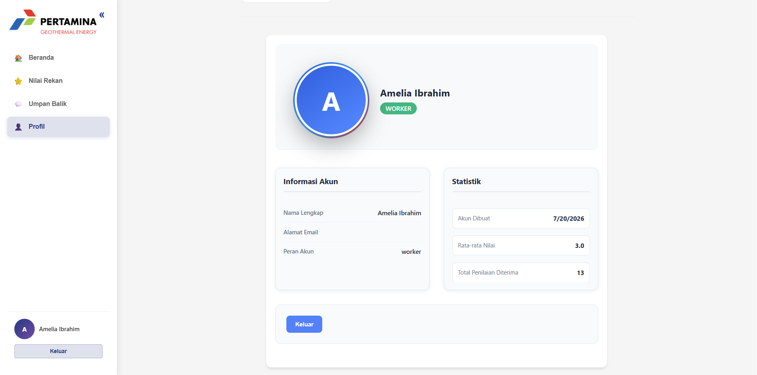
2 dibelakang koma
Lihat Peringkat Keseluruhan ->
Rata Rata Nilai Per Indikator
Lokasi Kerja
Komperta
Kantor
Rudis GM
CCR 1-4
PLTP 5&6
Ubah batang berdasarkan distribusi warna

Slide 8
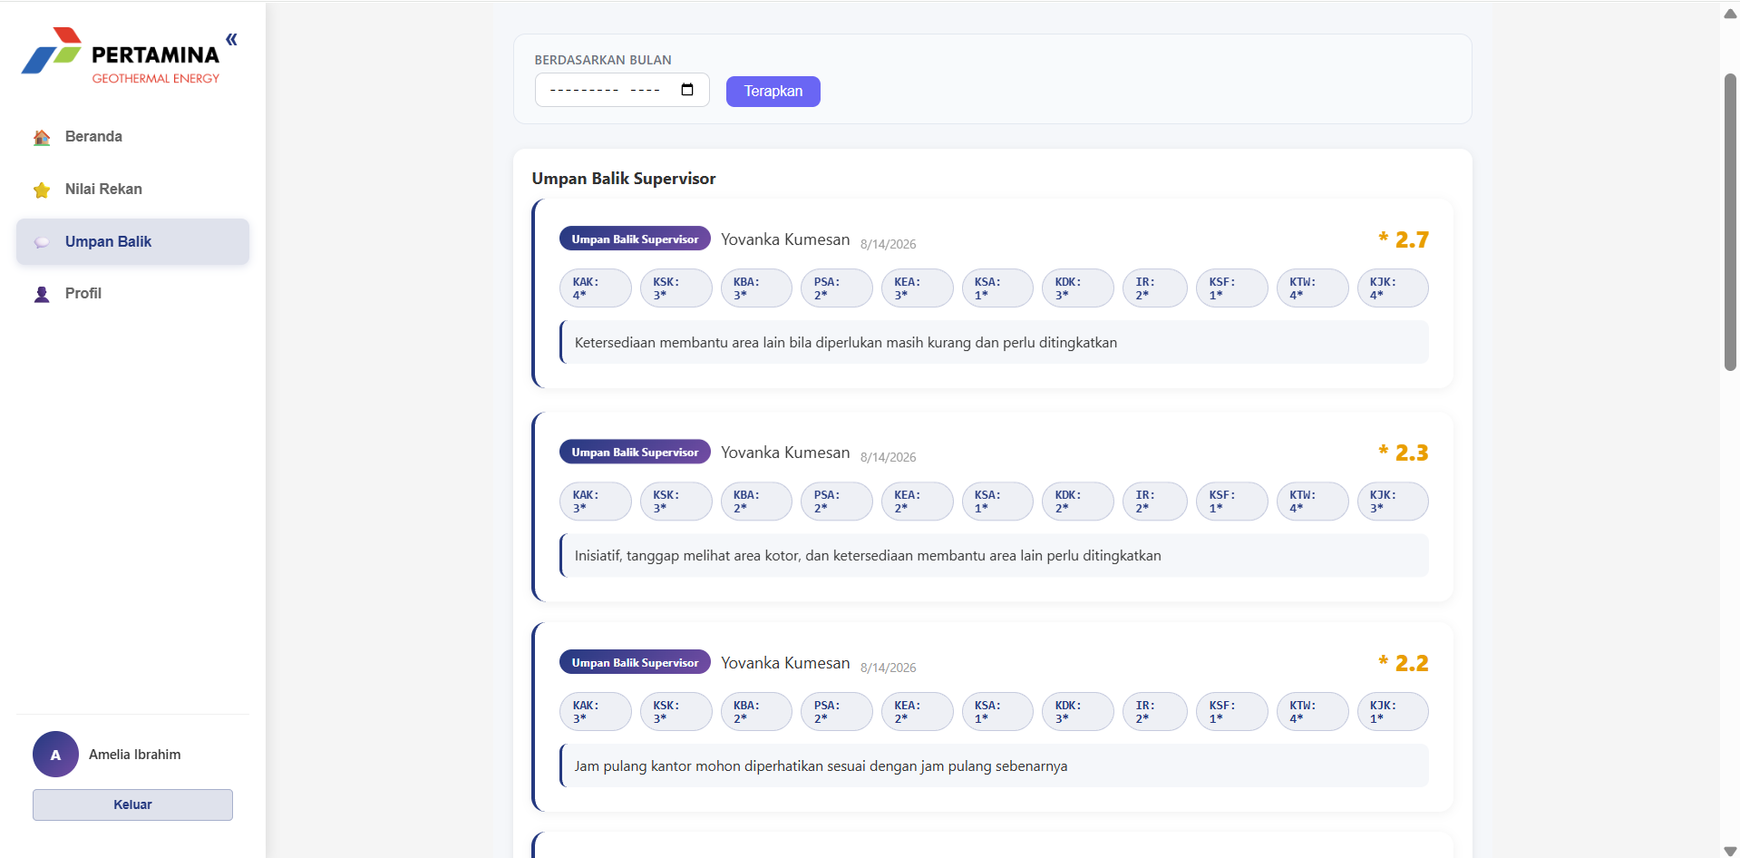
Rata-Rata Nilai Anda
Peringkat Anda
19
Dari 20 CS
Penilaian sesuai warna
Dua digit dinelakang koma

Slide 9
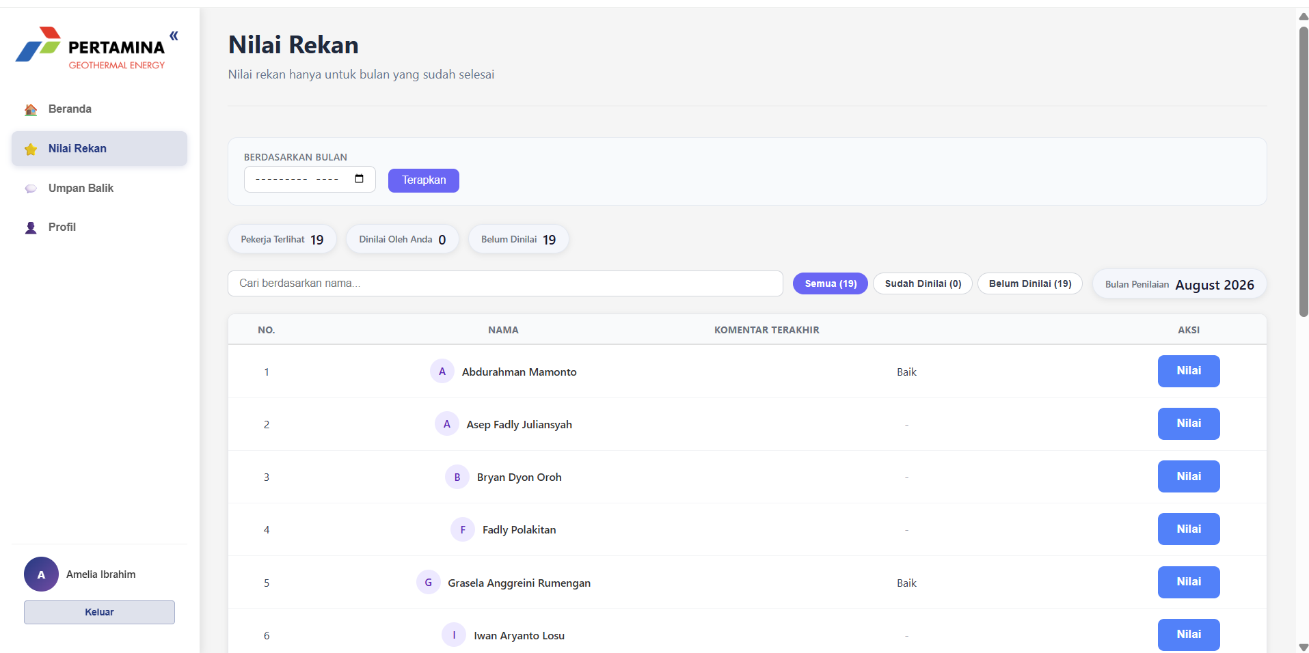
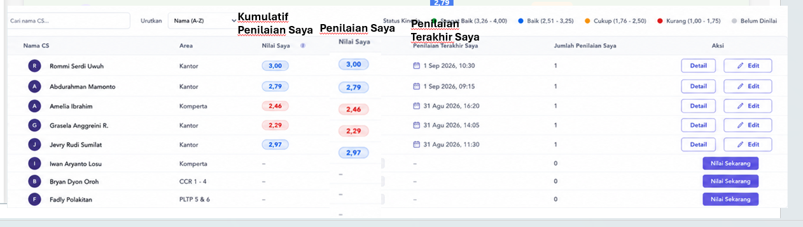

Slide 10
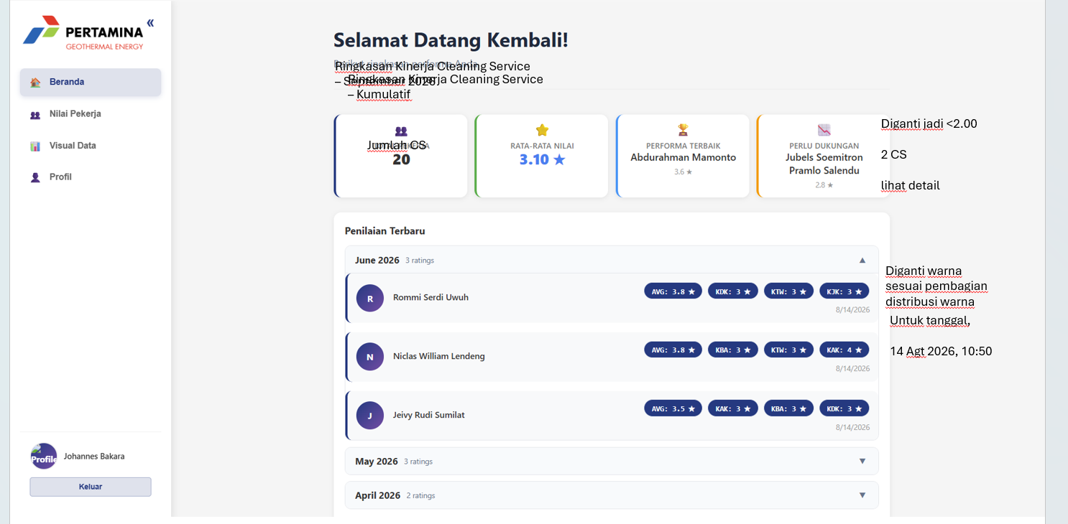
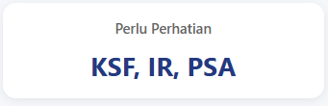
Indikator Terbaik
Indikator Perlu Perbaikan
Total Penilaian
KSA
3,6
Indikator 3 Terbawah

Slide 11
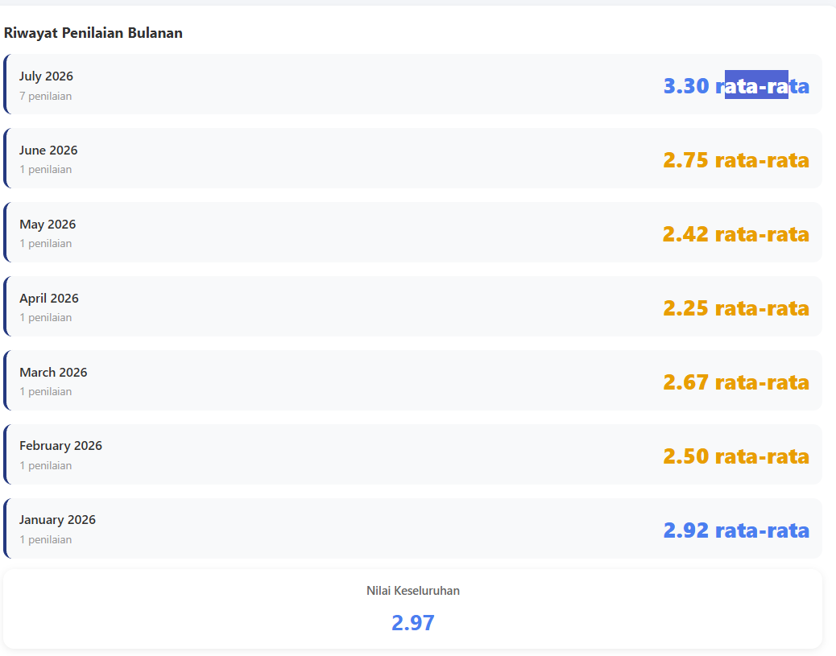
Dihilangin kata rata-rata

